Slide 1
Big Data
Java
Pemrograman Komputer 2

Slide 2
Pengertian
Rata-rata, data yang kita simpan ukurannya hanya berkisar antara MB, dan GB. Tetapi ukuran untuk BigData adalah lebih dari 10¹⁵ bytes (Peta bytes).

Slide 3
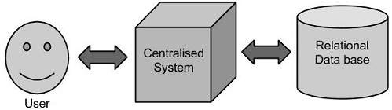
Pendekatan Tradisional

Slide 4
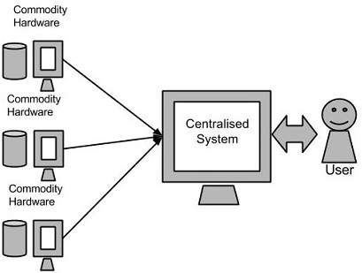
Solusi Google
MapReduce

Slide 5
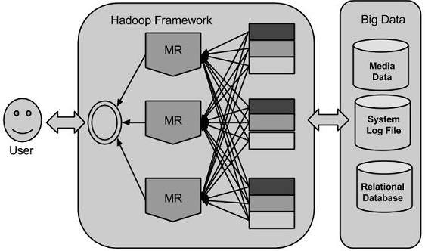
Hadoop

Slide 6
Macam Kelasnya
Operational
Analytical

Slide 7
Praktek
Buat user hadoop
Buat direktori project
Uji coba dengan :
hadoop jar $HADOOP_HOME/share/hadoop/mapreduce/hadoop-mapreduce-examples-2.7.3.jar wordcount . output
Hasilnya akan terlihat di folder output

